Slide 1
Hibernate5.0
第三讲
Hibernate实体关联关系映射

Slide 2

目录
01
Hibernate关联关系的映射配置
02
Hibernate一对多关联关系映射配置
03
Hibernate多对多关联关系映射配置
04
Hibernate一对一关联关系映射配置

Slide 3
实体之间的联系
联系（Relationship）
  现实世界中事物内部以及事物之间的联系在信息世界中反映为实体内部的联系和实体之间的联系。
  根据联系涉及的实体数量可分为:
    一个实体型
    多个实体型
    两个实体型
  一对一联系（1:1）
  一对多联系（1:n）
  多对多联系（m:n）

Slide 4
两个实体型之间的联系
一对一联系（1:1）
  定义：
    如果对于实体集A中的每一个实体，实体集B中至多有一个（也可以没有）实体与之联系，反之亦然，则称实体集A与实体集B具有一对一联系，记为1:1
  实例
    一个班级只有一个正班长
    一个班长只在一个班中任职
实体集A
实体集B
1：1联系

Slide 5
两个实体型之间的联系
一对多联系（1：n）
  定义：
  如果对于实体集A中的每一个实体，实体集B中有n个实体（n≥0）与之联系，反之，对于实体集B中的每一个实体，实体集A中至多只有一个实体与之联系，则称实体集A与实体集B有一对多联系，记为1:n
  实例
    一个班级中有若干名学生，
    每个学生只在一个班级中学习
实体集A
实体集B
1：n联系

Slide 6
两个实体型之间的联系
多对多联系（m:n）
  定义：
  如果对于实体集A中的每一个实体，实体集B中有n个实体（n≥0）与之联系，反之，对于实体集B中的每一个实体，实体集A中也有m个实体（m≥0）与之联系，则称实体集A与实体B具有多对多联系，记为m:n
  实例
    一门课程同时有若干个学生选修
    一个学生可以同时选修多门课程
实体集A
实体集B
m：n联系

Slide 7
Hibernate中联系的映射配置
一对多关联关系映射配置
多对多关联关系的映射配置
一对一关联关系的映射配置

Slide 8
目录
01
Hibernate关联关系的映射配置
02
Hibernate一对多关联关系映射配置
03
Hibernate多对多关联关系映射配置
04
Hibernate一对一关联关系映射配置

Slide 9

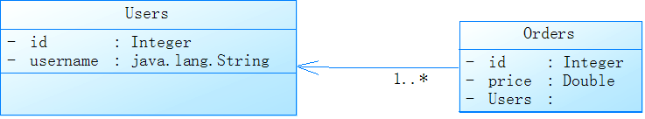
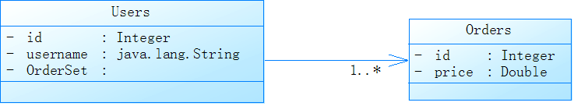
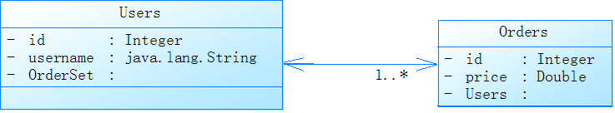
一对多关联关系
Orders到Users单向多对一关联
Users到Orders单向一对多关联
Users和Orders双向一对多关联

Slide 10
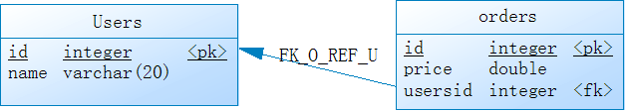
一对多关联关系的配置
数据库中一对多关系的表示
实体类中一对多关系的表示
用户类：public class Users{
private Integer id;
private String name;
}
订单类：public class Orders{
private Integer id;
private Double price;
private Users users;
}

Slide 11
一对多关联关系的配置
Users.hbm.xml
  将Users类属性与users表字段进行一一对应配置
Orders.hbm.xml
  使用<many-to-one>元素进行多对一关联关系配置
    name属性 指定类的属性名
    column属性 指定库表字段名
    class属性 指定类属性类型
    not-null属性 指定属性是否允许为空
    cascade属性 指定是否级联保存和更新
      save-update、delete、all、none

Slide 12
双向一对多关联关系的表示
实体类中的双向一对多关联关系
类：public class Orders{
private Integer id;
private Double price;
private Users users;
}
类：public class Users{
private Integer id;
private String name;
private Set<Orders> orders= new HashSet<Orders>;
}

Slide 13
双向一对多关联关系的配置
在Users.hbm.xml文件中使用<set>元素配置
Set
  属性
    name 指定类的属性名
    cascade级联操作属性
      save-update、delete、all、none
  子元素
    key元素
    one-to-many元素、many-to-many元素
<set name=“orders” cascade=“save-update”>
<key column=“userid” />//设定所关联类对应表的外键
<one-to-many class=“package.Orders”/>//设定所关联的类
</set>

Slide 14
目录
01
Hibernate关联关系的映射配置
02
Hibernate一对多关联关系映射配置
03
Hibernate多对多关联关系映射配置
04
Hibernate一对一关联关系映射配置

Slide 15
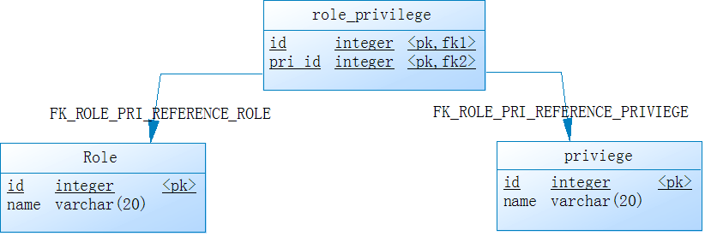
多对多关联关系
数据库多对多关系表示
实体类中多对多关系表示
public class Role{
private Integer id;
……
private Set privilegeSet;
}
public class privilege{
private Integer id;
……
private Set roleSet;
}

Slide 16
多对多关联关系的映射
<set name=“privilegeSet” table=“role_privilege”
lazy=“false”
inverse=“false”
cascade=“save-update”>
<key column=“id” />
<many-to-many class=“Privilege” column=“pri_id” />
</set>
<set name=“roleSet” table=“role_privilege”
lazy=“false”
inverse=“true”
cascade=“save-update”>
<key column=“pri_id” />
<many-to-many class=“Role” column=“id” />
</set>
Role.hbm.xml
Privilege.hbm.xml

Slide 17
关联关系中的Set元素
Set元素用于多对多或者一对多关联关系的配置中
  属性
    name 指定类的属性名
    table 指定多对多关联关系中间表
    cascade 级联操作属性
      save-update、delete、all、none
  子元素
    key元素 //设定所关联类对应表的外键
    many-to-many元素、one-to-many元素

Slide 18
inverse属性
inverse是Hibernate中双向关联关系中的基本概念，用来设置关系由哪一方来维护
  inverse=true表示被控方，=false表示主控方
  在多对一，一对一关联关系中，Hibernate默认设置多方的inverse=true，即多方为被控方，一方的inverse=false，即一方为主控方
  在多对多关系中需要我们自己设置哪一方为被控方即设置inverse=true

Slide 19
目录
01
Hibernate关联关系的映射配置
02
Hibernate一对多关联关系映射配置
03
Hibernate多对多关联关系映射配置
04
Hibernate一对一关联关系映射配置

Slide 20
一对一关联关系
一对一关系分为两种
  主键关联
  唯一外键关联
用户
姓名
联系方式

Slide 21
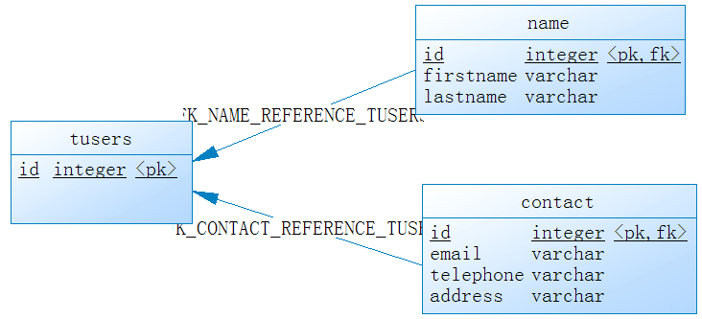
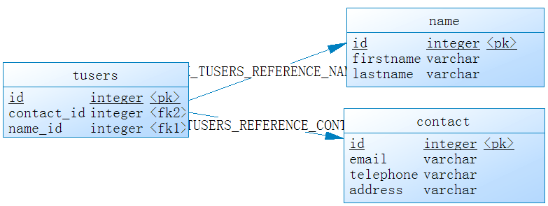
一对一关联关系
1.主键关联
2.外键关联

Slide 22
主键关联一对一映射（了解内容）
主键关联映射
  通过one-to-one元素配置
    主键表（tusers ）对应实体类配置文件中配置one-to-one元素
      cascade属性（级联更新属性）为all
    外键表（name、contact）对应实体类配置文件中配置one-to-one元素
      contrained属性为true，表明name表id为外键 参照主表（tusers）
  外键表对应实体类配置文件中OID使用foreign生成策略
Tusers.hbm.xml
<one-to-one name=“name” class=“com.bean.Name” cascade=“all”/>
Name.hbm.xml
<id name="id" column="id">
<generator class="foreign">
<param name="property">users</param>
</generator></id>
<one-to-one name=“tusers” class=“com.bean.Tusers” constrained=“true”/>

Slide 23
唯一外键关联一对一映射（了解内容）
唯一外键关联映射
  一对多关系的一种特例
  外键表（tusers）对应实体类配置文件中通过many-to-one元素配置
    unique属性设置为true，表明唯一约束
    cascade属性设置为all，表明删除Tusers时同时删除Name和Contact
  主键表（name，contact）对应实体类的配置文件中通过one-to-one元素配置

Slide 24
练习
完成简单的购物系统，模拟一个简单的淘宝购物流程
要求：
  有用户信息（姓名，性别，出生日期，用户名，密码等）
  有订单信息（订单号，订单总价，订单时间，订单明细）
  订单明细信息（商品编号，商品数量，明细总价）
  商品信息（商品名称，商品编号，价格，简介等。
  注意：理清楚各个类之间的关系，使用相应的关联关系配置
  功能要求实现简单的购物和查看订单以及订单明细功能

Slide 25
谢谢观赏

